Slide 1
SQL基础知识之三
Nick@梵讯网络

Slide 2
INSERT语句
INSERT INTO 表名 （列1，列2….）VALUES (值1，值2…)
INSERT INTO 表名 VALUES (值1，值2…) 不推荐
插入多行：
Insert into 表名(Col1, Col2…) values (val11, val12..), (val21,22…),(val31,32..）
Insert into 表名(col1, col2…) select xxx [FROM clause]

Slide 3
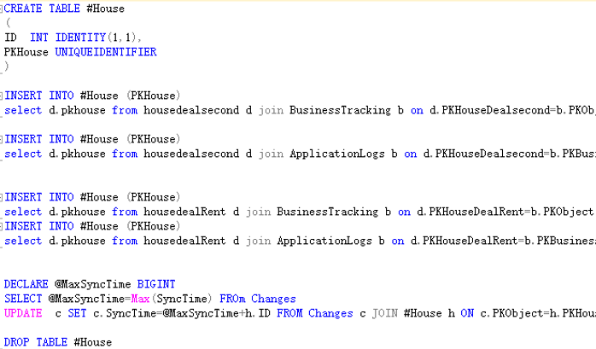
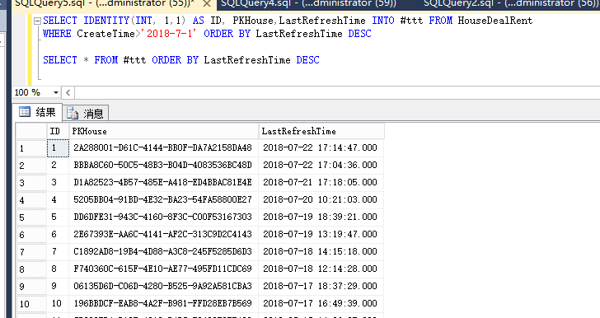
INSERT INTO SELECT INTO
要求目标表事先要存在
需要考虑目标表的主键，非空等约束条件
要求目标表事先不存在
可以用来备份表
如何产生一列自增列？
IDENTITY()

Slide 4
UPDATE 语句
单表条件
UPDATE 表名 SET Col1=Value1，Col2=Value2 WHERE xxx….
UPDATE 表名 SET Col1=Value1,… FROM 表名 WHERE ….
多表条件
UPDATE a SET a.Col1=expression,… FROM 表名 a JOIN 表名 b ON … WHERE …
只能同时更新一个表的数据
IN

Slide 5
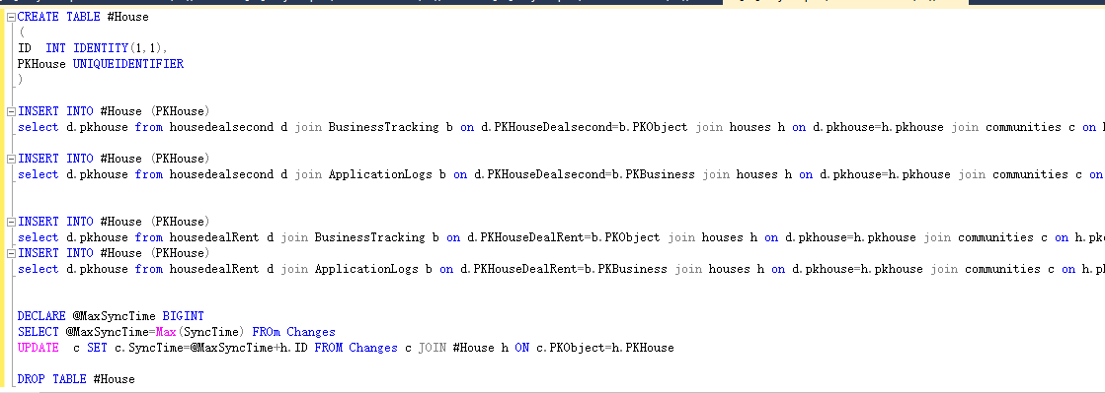

Slide 6
DELETE语句
单表条件
DELETE 表名 WHERE xxx…
DELETE FROM 表名 WHERE xxx…
多表条件
DELETE a FROM 表名 a JOIN 表名 b ON xxx WHERE xxxx
IN

Slide 7
OUTPUT 语句
在更新数据的同时，有些情况下需要获取修改前后的数据信息
OUTPUT子句可以把相关修改过的数据的响应值作为结果集返回。
常用功能：
日志，将老的数据与新的数据同时记录
自增列的值，insert 以后生成的是哪些id

Slide 8
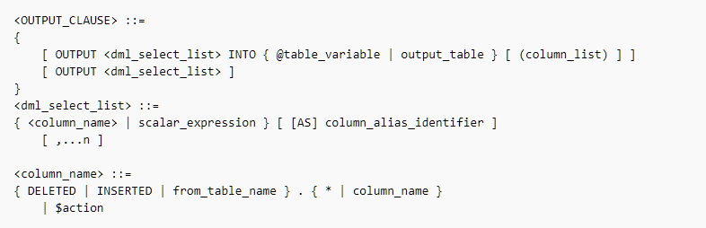
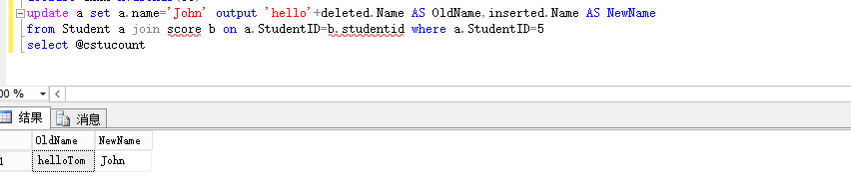
OUTPUT

Slide 9
OUTPUT
用于以下语句: INSERT、UPDATE、DELETE、MERGE
DELETED前缀用于获取更新或删除前的值。
INSERT语句不能使用
INSERTED前缀用于获取更新或插入后的值
DELETE 语句不能使用
UPDATE语句呢？
$action
仅可用于 MERGE 语句。 在 MERGE 语句的 OUTPUT 子句中指定一个 nvarchar(10) 类型的列，该子句为每行返回以下三个值之一：'INSERT'、'UPDATE' 或 'DELETE'，返回哪个值取决于对该行执行的操作。

Slide 10
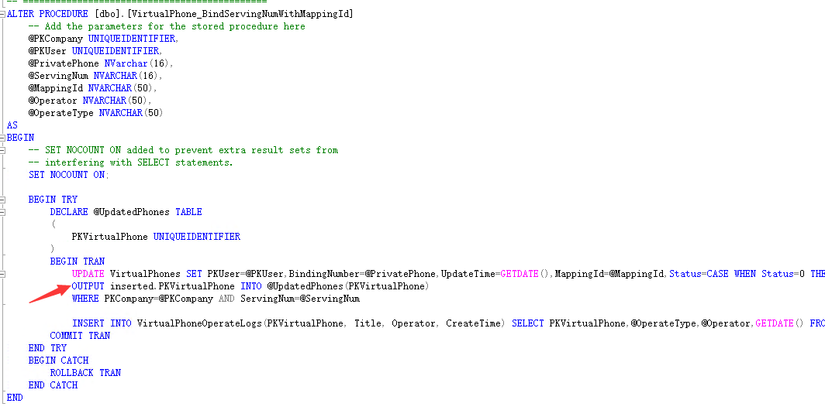
OUTPUT INTO

Slide 11
MERGE
用途：根据结果集与目标表联接的结果，对目标表执行插入、更新或删除操作：
结果集中存在，并且表中也存在， 可以执行更新操作
结果集中存在，目标表中没有，可以执行插入操作
结果集中不存在，目标表中存在，可以执行删除操作
可以用来替代复杂的 IF –ELSE 嵌套

Slide 12
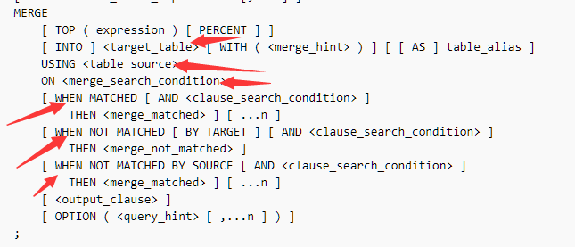
Merge
语法
Merge into Target表
Using Source表
ON Merge条件
When Matched：
target中存在与source匹配的项
WHEN NOT Matched [BY TARGET]
Source中有项，但target中没有匹配到
WHEN NOT Matched BY SOURCE
Target中有符合条件的项，但是source中没有
TOP 关键字可以限制目标表被操作的行数
对所有条件由上往下生效，顺序可以调整

Slide 13
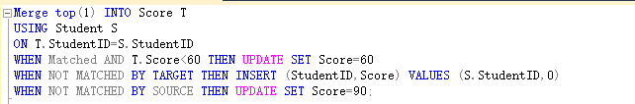
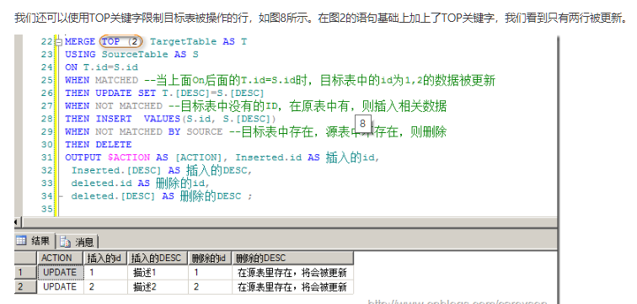

Slide 14
MERGE的限制
只能更新一个表，源表只是提供匹配条件
源表中不能有重复的项
Merge 要用；结尾

Slide 15


UNION、UNION ALL
对两个结果集进行并集
字段个数必须一致，字段类型要相容
如果有ORDER BY，只能在最后一个集合后使用，且Order BY的字段要在选择列表中
区别
UNION：会自动去除重复行，并按默认规则排序
UNION ALL：不检查重复，不排序
顺序有区别吗？

Slide 16
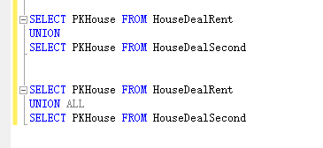
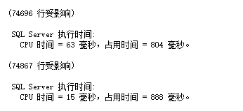
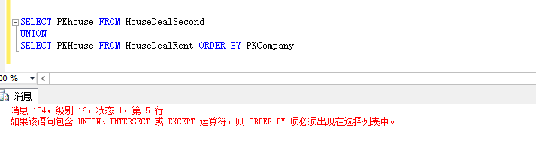
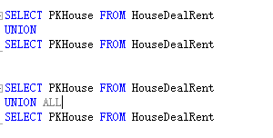



推荐：列名保持一致

Slide 17
UNION 与 OR
UNION 可以利用索引，在有索引的情况下性能提升明显
同一个表里面用OR
跨表的OR，改用UNION

Slide 18


INTERSECT
对两个结果集做交集处理
限制条件同UNION

Slide 19
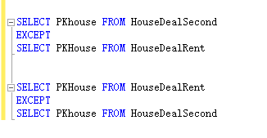
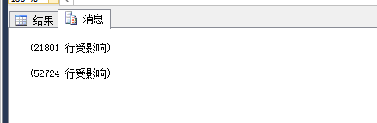
EXCEPT
对两个结果集做差值处理，返回在第一个集合中且不在第二个集合中的数据

Slide 20
变量
全局变量-系统变量
任何程序均可随时调用，通常存储SQL Server的配置值和统计数据
用户通过系统变量获取执行后的状态
@@
局部变量-用户变量

Slide 21

局部变量
声明：DECLARE @variable_name DataType
DateType可以是各种数据类型，也可以是table
赋值：
SET SET @Name=‘TOM’
声明时直接赋初值 DECLARE@Name NVARCHAR(16)=Name
SELECT
推荐：常量或 简单表达式用 SET 或直接赋初值，其他用SELECT赋值

Slide 22
局部变量
可以用于表达式来给其他变量赋值
可以用于表达式更新数据
可以用作参数

Slide 23
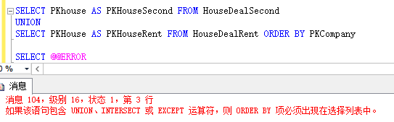
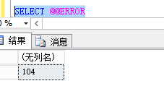
全局变量
@@ERROR:返回最后执行的 Transact-SQL 语句的错误代码
重复执行SELECT @ERROR 会有什么影响？
如果用户在别的会话中，执行了另外一条语句，会有什么影响？
如果用户在别的会话中，执行了SELECT @@Error， 会有什么影响？
它对每个用户会话是唯一的，并将在连接关闭时被重置。

Slide 24
全局变量
@@IDENTITY
获取最后插入的自增列的值
重复获取？

Slide 25
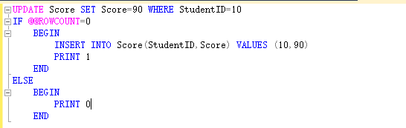
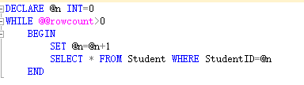
全局变量
@@ROWCOUNT
获取最后一条语句影响的行数
包括 SELECT、UPDATE、DELETE、MERGE等所有操作
CREATE TABLE、INDEX、DROP等操作，值为0
可以用来判断UPDATE\INSERT\DELETE等操作成功与否

Slide 26
ROWCOUNT 与 @@ROWCOUNT
SET ROWCOUNT 10 --- SET @@ROWCOUNT 10
作用
与TOP的区别
作用域
对UPDATE、DELETE、INSERT同样生效
SET ROWCOUNT 0

Slide 27
全局变量
@@TRANCOUNT 返回当前连接的活动事务数
@@DATEFIRST 一周以哪一天开始
@@SERVERNAME
@@SERVICENAME
还有很多关于设置的，关于游标状态等

Slide 28
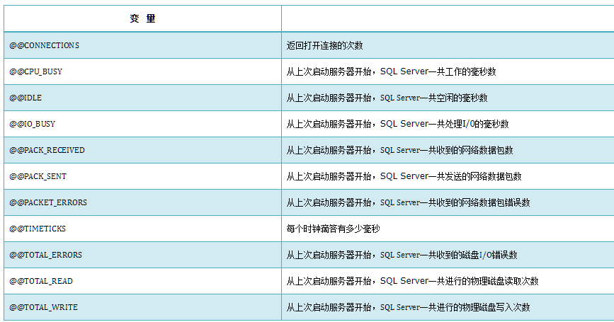
全局变量

Slide 29
错误函数
@@Error用来检索错误信息，错误函数可以返回所有错误数据。
ERROR_Message() 错误信息
ERROR_Number() 错误代码
ERROR_PROCEDURE() 发生错误的存储过程名或触发器名
ERROR_LINE() 错误的行号
ERROR_SEVERITY() 错误的严重级别 1-25
ERROR_STATE() 错误的状态号

Slide 30
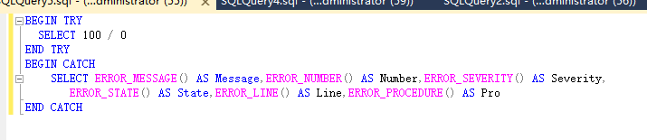

错误函数
一般是在TRY CATCH 中使用

Slide 31

系统函数
COALESCE()
返回其参数列表中最先不为Null的值
SET @Num=COALESCE(@p1,@p2,@p3,@p4…)
SERVERPROPERTY()
SELECT SERVERPROPERTY('Edition'),SERVERPROPERTY('ProductVersion'),SERVERPROPERTY('ProductLevel'),

